Slide 1
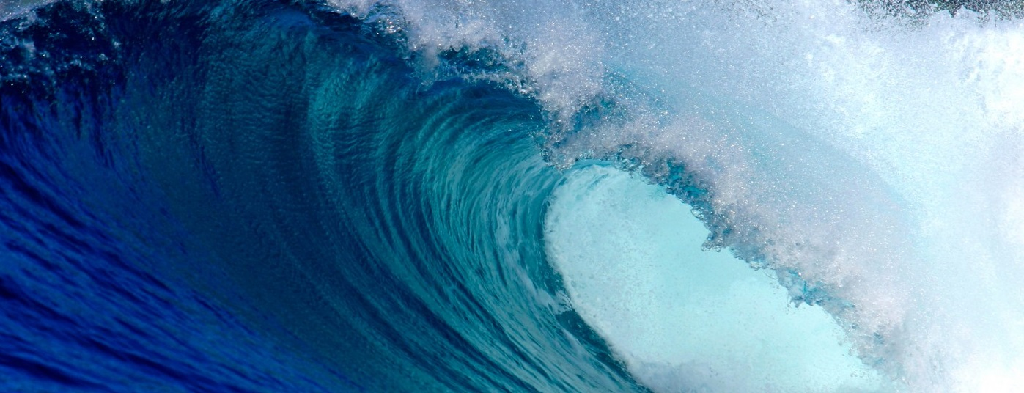
Especialidad Project AWARE
Guías de Lección

Slide 2
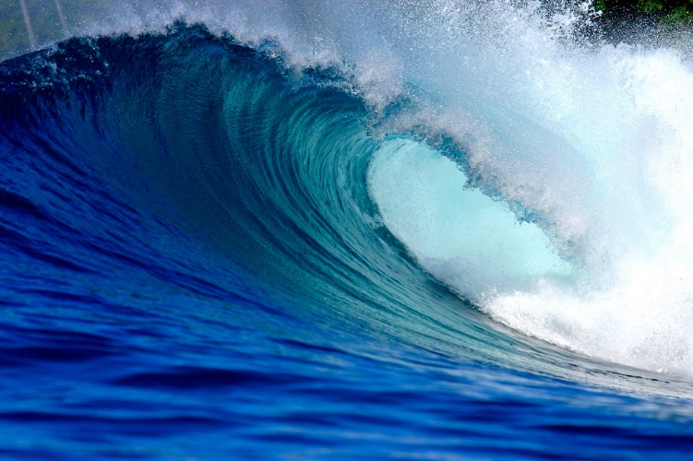
Visión General
Introducción y Objetivos del Curso
Project AWARE y su Misión
10 Consejos a los Buceadores: De la Conciencia a la Acción >> Talleres para Tomar Acción
Repaso de Conocimientos
Mantente en Conexión
Certificación

Slide 3
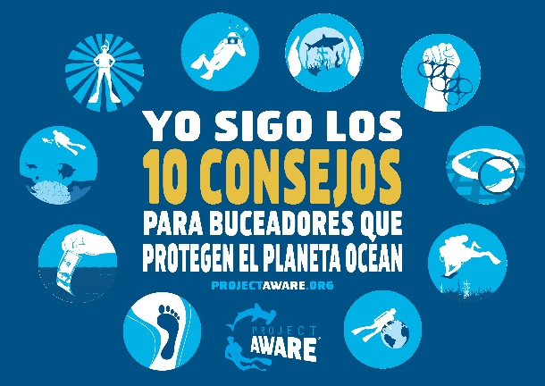
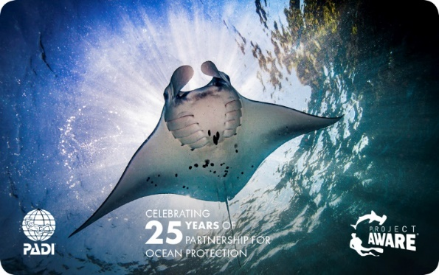
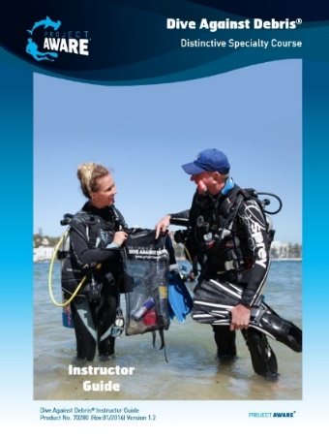
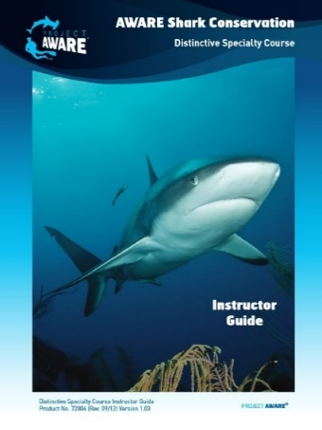
Introducción y Objetivos del Curso
Objetivo del Curso: El curso de especialidad Project AWARE pone el centro de atención y desarrolla los “10 Consejos a los Buceadores para Proteger el Planeta Océano” para proporcionar directrices y ayudarte a marcar la diferencia en la protección del océano
Certificación: Decide hacer un donativo para la versión Project AWARE de tu tarjeta de certificación PADI
Otros cursos Project AWARE: Inscríbete también a las especialidades Dive Against Debris® o AWARE Shark Conservation

Slide 4
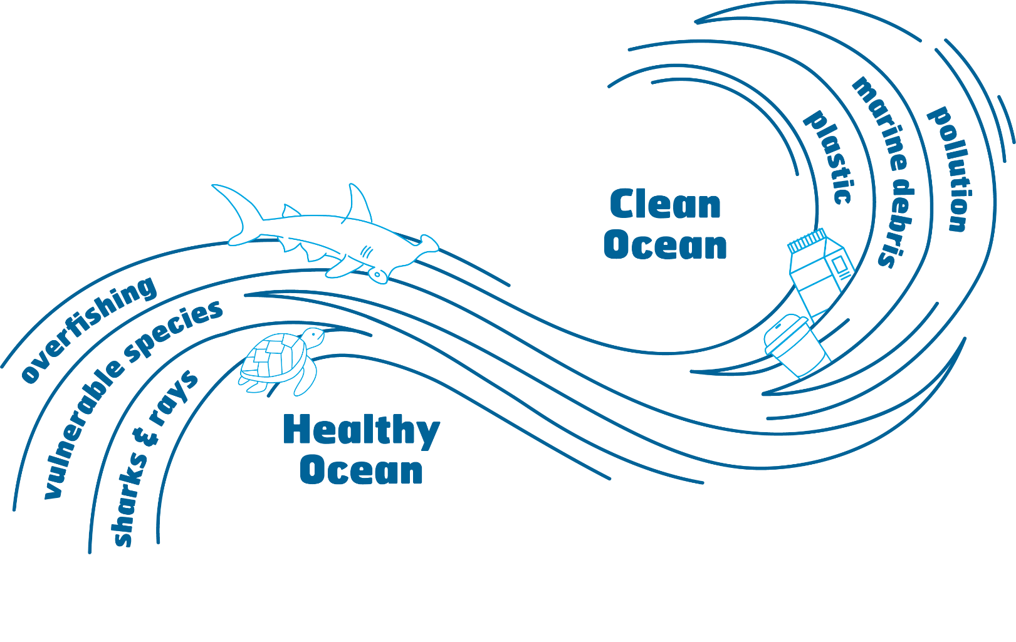
Project AWARE y Su Misión
Project AWARE es una organización registrada sin ánimo de lucro y un movimiento global en pro de la protección del océano, impulsado por una comunidad de aventureros
Perspectiva: el restablecimiento de un océano limpio y saludable
Misión: Conectar la pasión por la aventura oceánica con el propósito de la conservación marina para crear un cambio perdurable en pro del océano

Slide 5
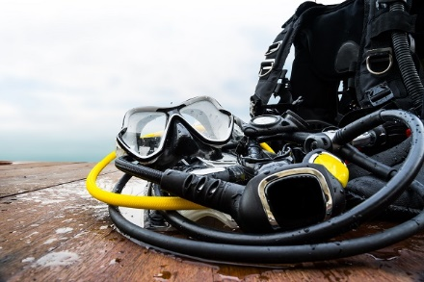
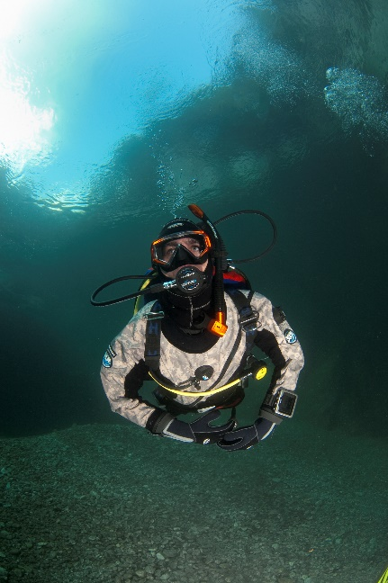
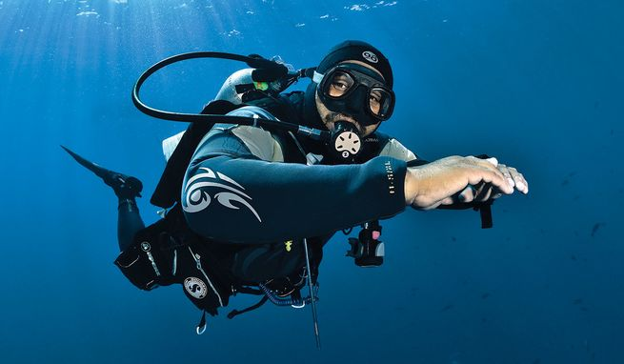
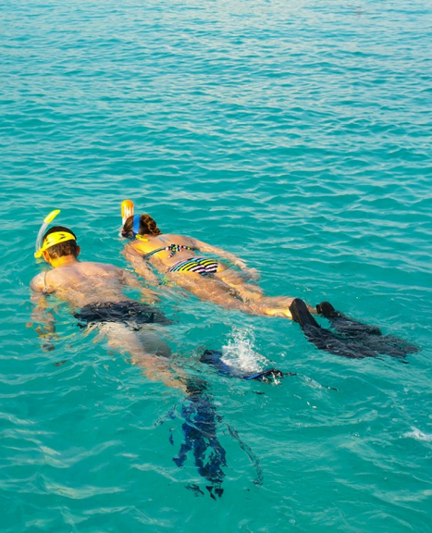
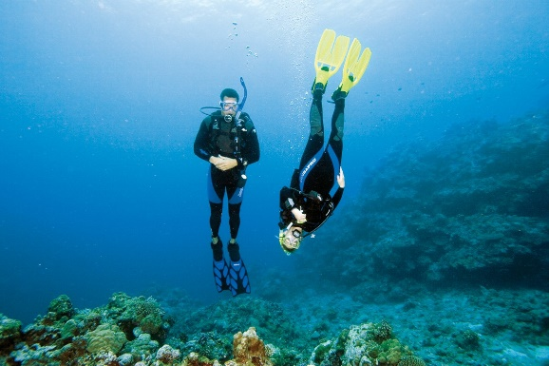

Slide 6
Taller de Tomar Acción Sé un experto en flotabilidad
¿Qué tres cosas puedes hacer en los próximos seis meses para mejorar tu flotabilidad?

Slide 7
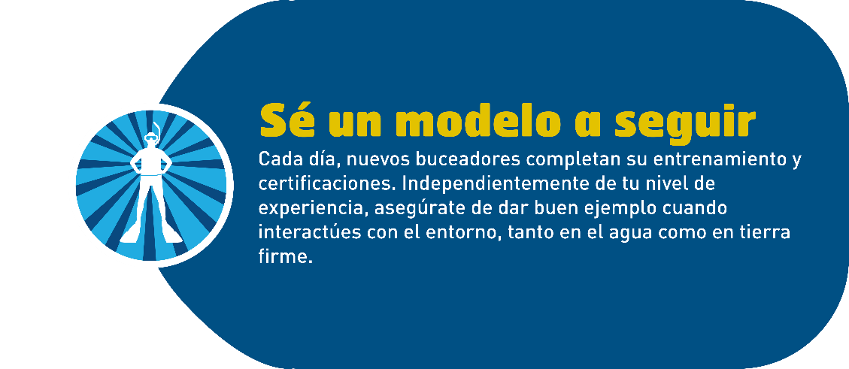
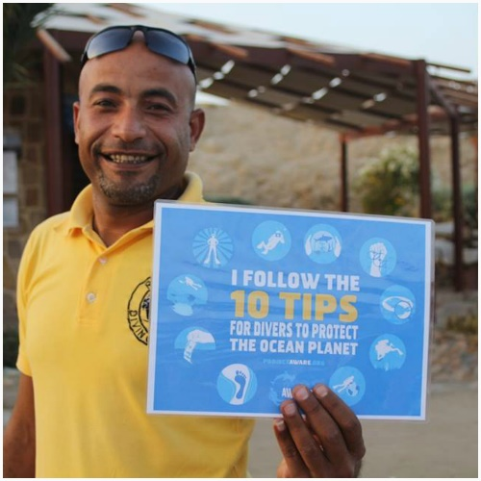
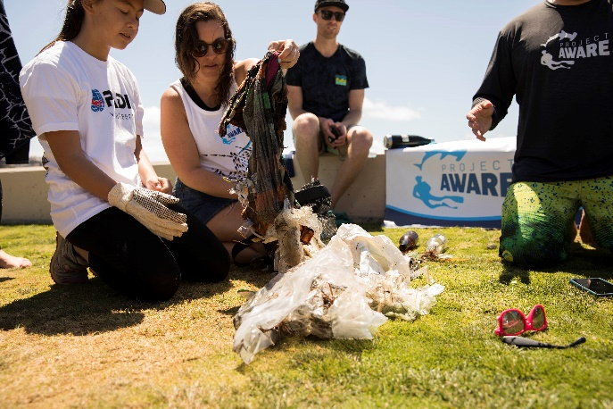
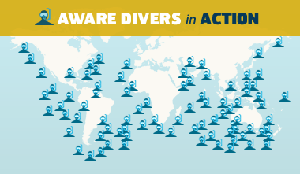
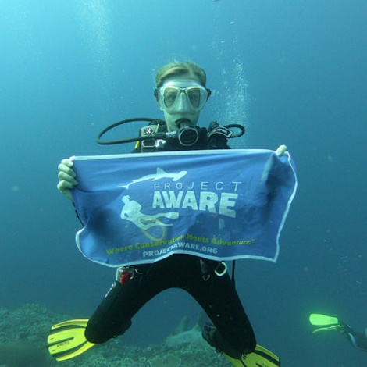
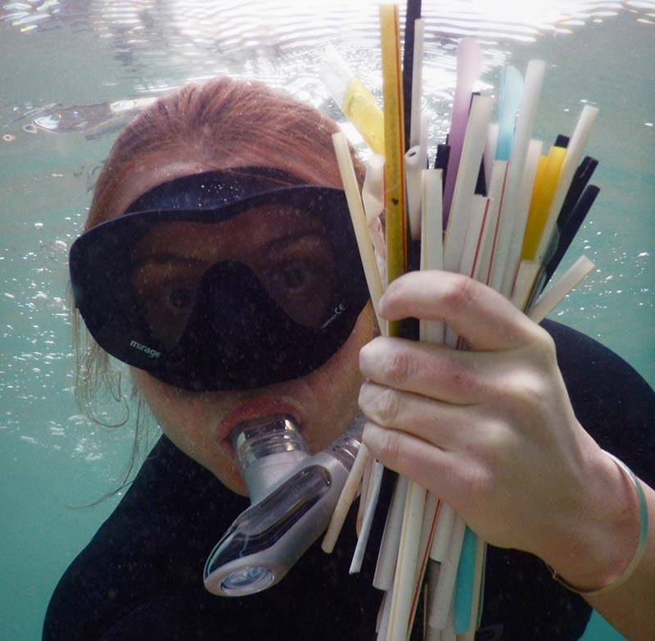
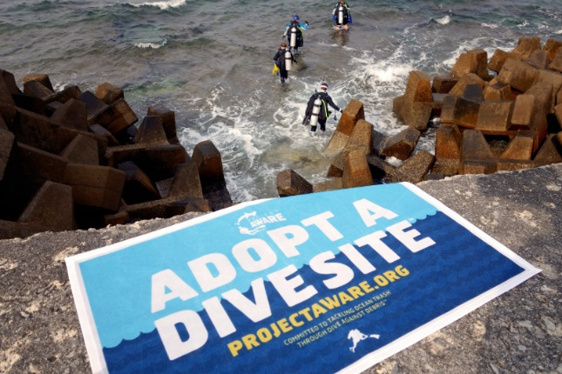

Slide 8
Taller para Tomar Acción Sé un modelo a seguir
¿Qué tres cosas puedes hacer para convertirte en un mejor ejemplo a seguir para el planeta, tanto con las aletas puestas como sin ellas?

Slide 9
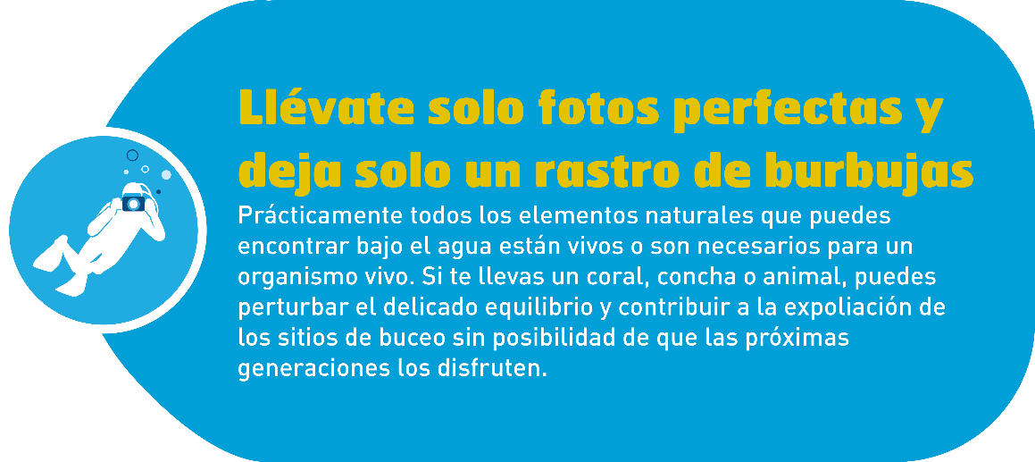
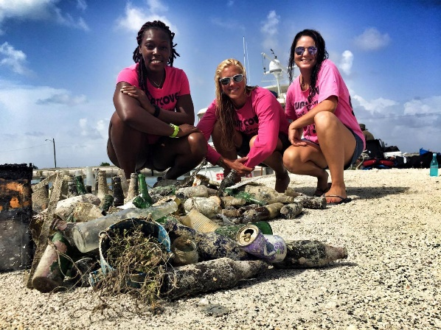
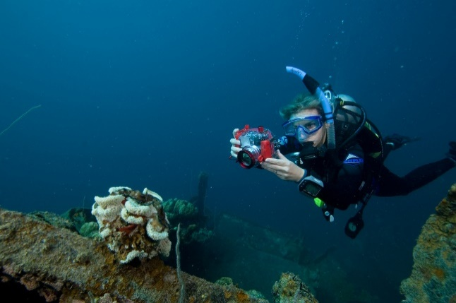
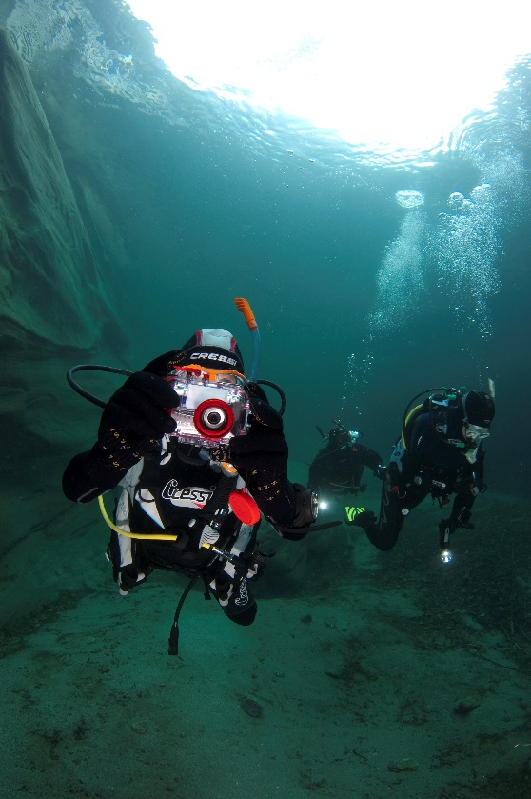
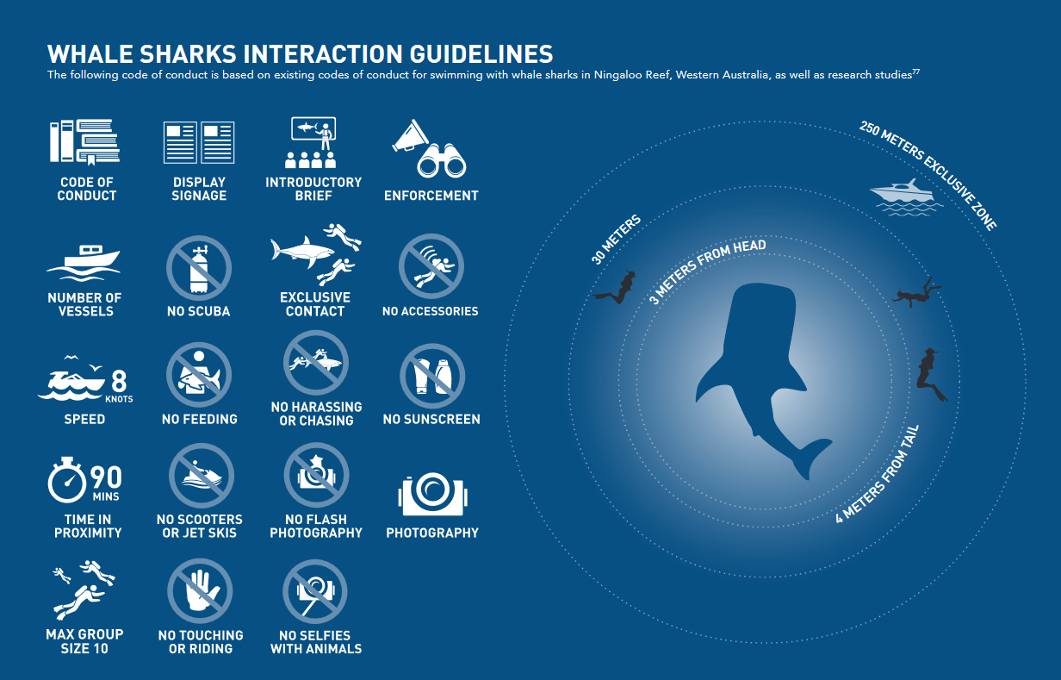

Slide 10
Taller para Tomar Acción Llévate solo fotos perfectas y deja solo un rastro de burbujas
¿Cómo se pueden utilizar las fotografías para crear conciencia en las redes sociales? Indica un problema medioambiental de tu zona local que se puede beneficiar de ello.

Slide 11
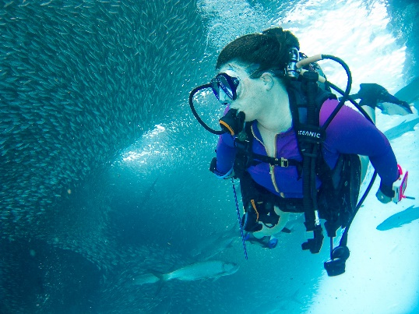
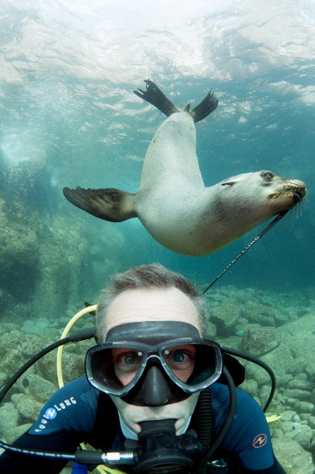
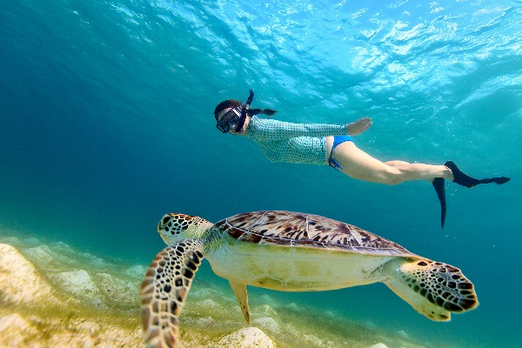
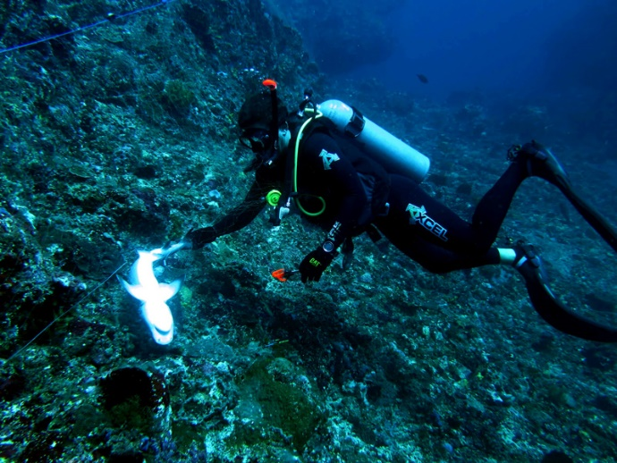
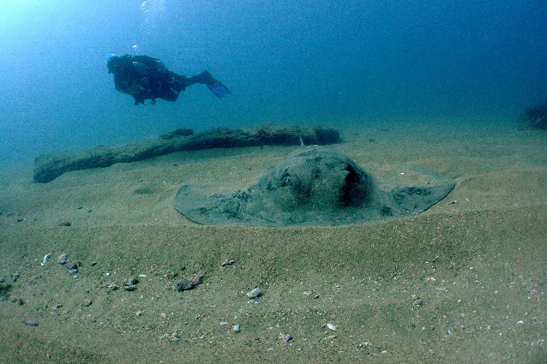

Slide 12
Taller para Tomar Acción Protege la vida subacuática
¿Qué interacciones con los animales marinos has presenciado? Haz una lista de las experiencias anteriores en la interacción con animals marinos, tanto positivas como negativas, e indica formas de fomentar un comportamiento apropiado.

Slide 13
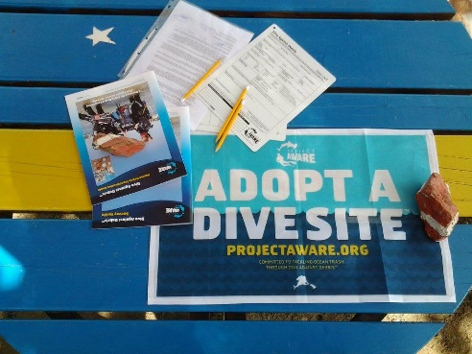
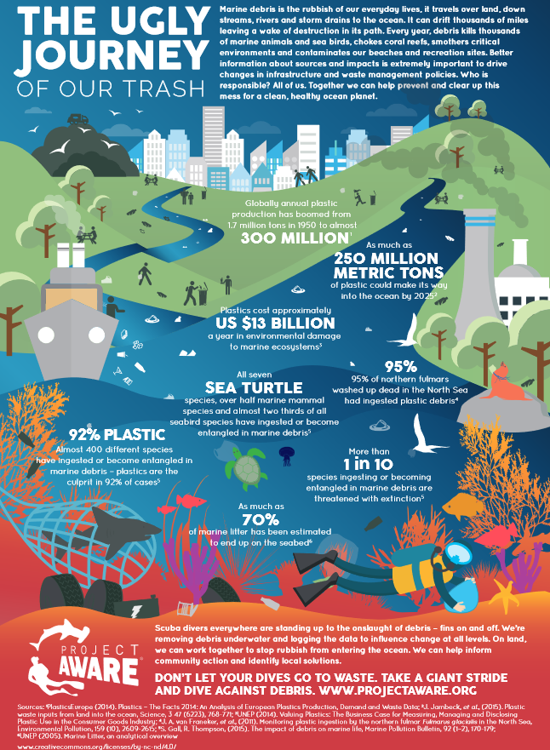
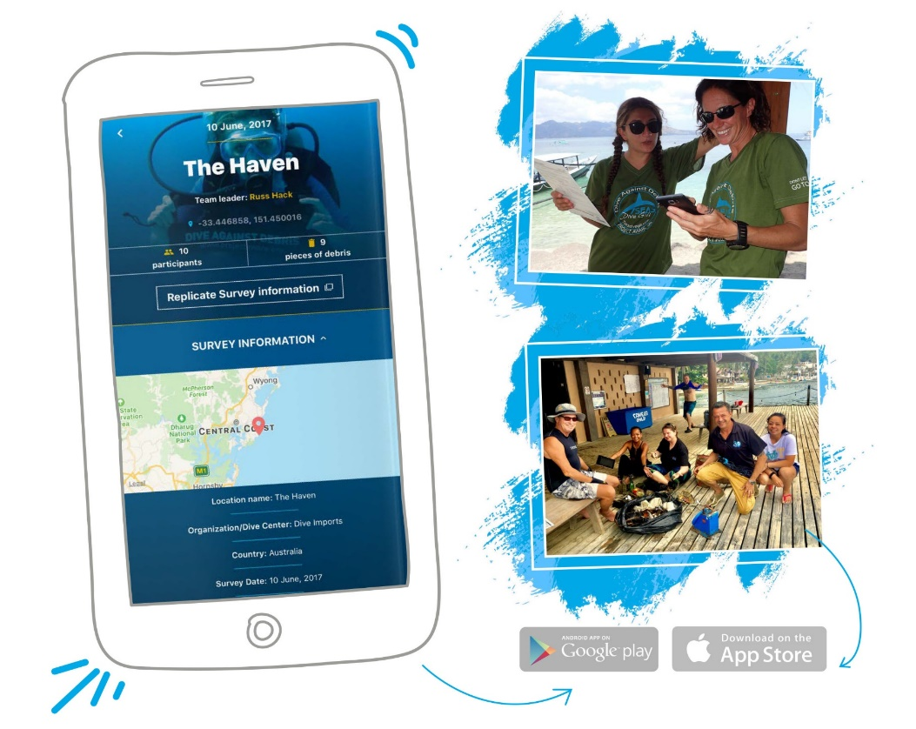

Slide 14
El Horrible Viaje de la Basura
Notes:
Can also play video from YouTube: https://youtu.be/g_HbR1Ugv08

Slide 15
Taller para Tomar Acción Aboga por la eliminación de residuos
¿Qué puedes hacer para reducir los residuos marinos en los entornos subacuáticos?

Slide 16
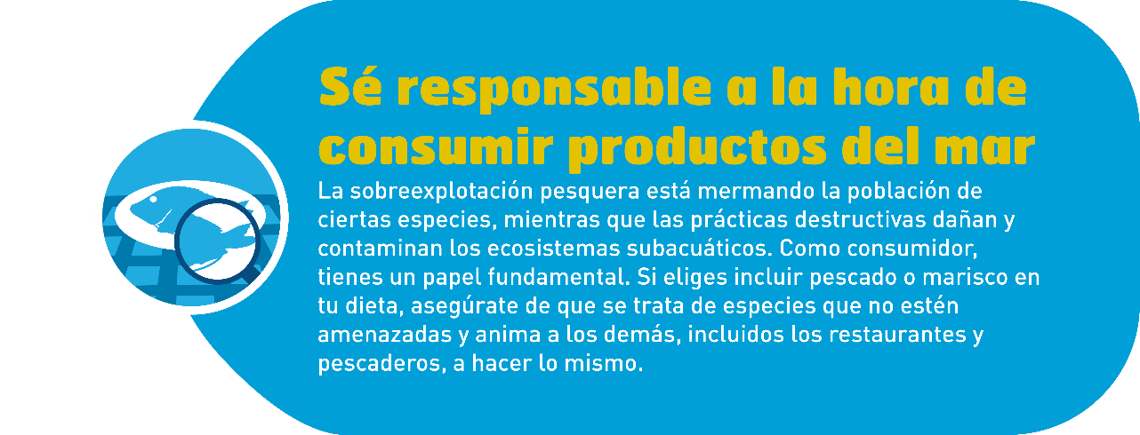
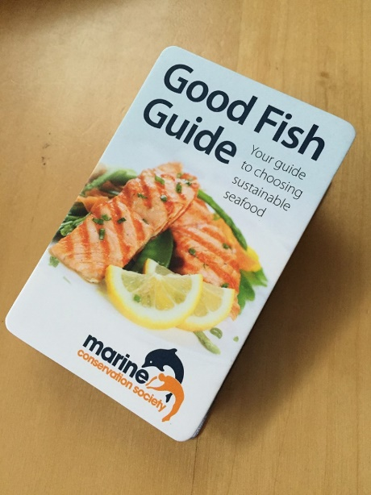
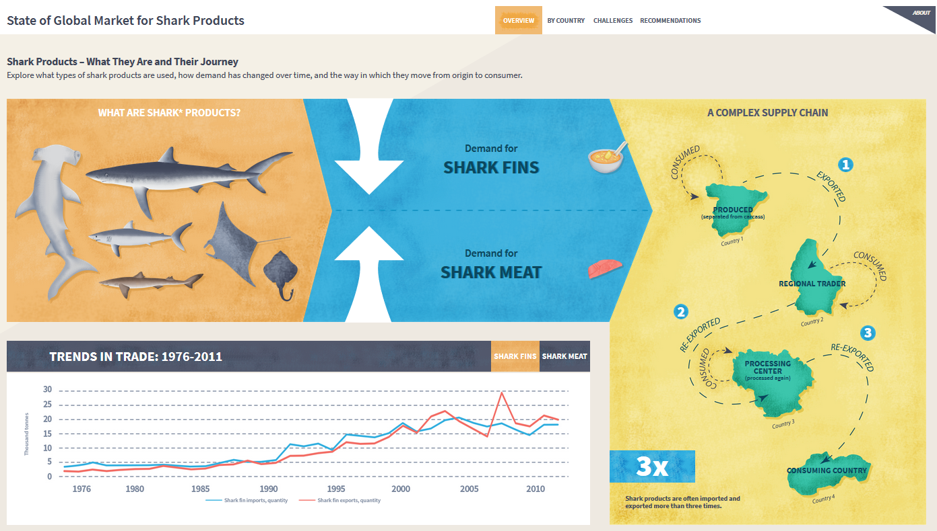
Infografía del Estado del Mercado Global de Productos del Tiburón

Slide 17
Taller para Tomar Acción Sé responsable a la hora de consumir productos del mar
¿Dónde puedes averiguar qué pescado de tu mercado local es sostenible?

Slide 18
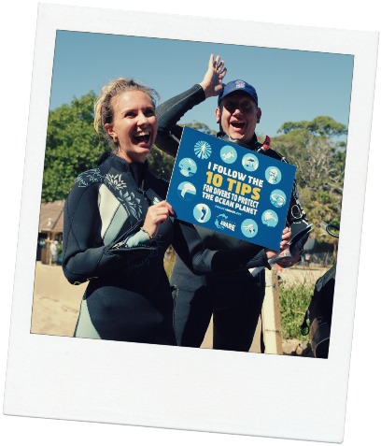
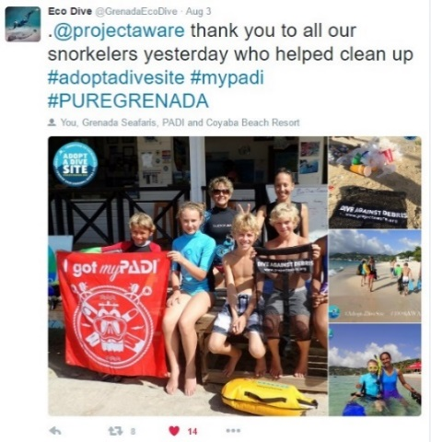
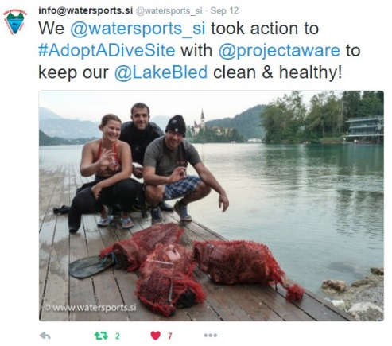
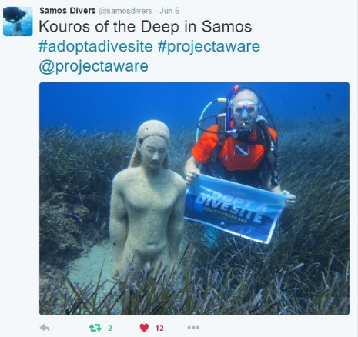
#ProjectAWARE #AWAREImpact #10Tips4Divers #DiveAgainstDebris #AdoptADiveSite

Slide 19
Taller para Tomar Acción No te quedes de brazos cruzados
¿Qué pueden hacer los buceadores, freedivers y snorkelers para tomar acción?

Slide 20
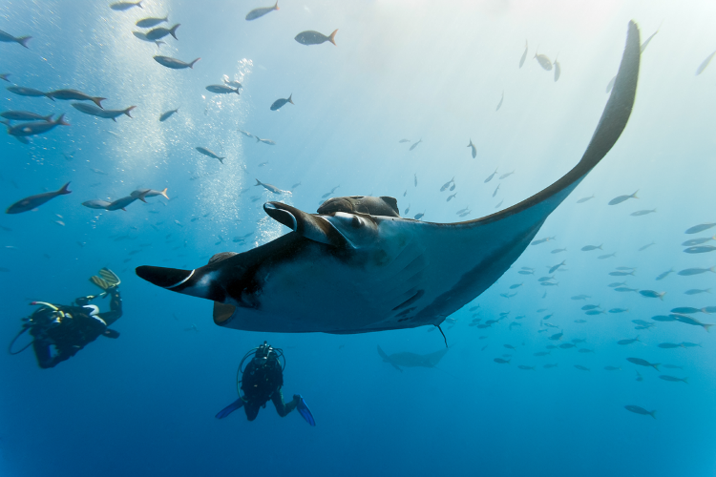
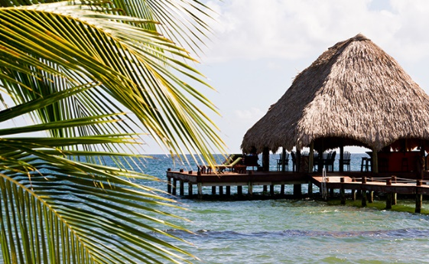
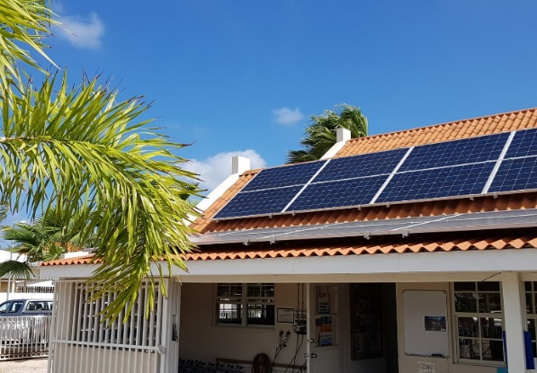
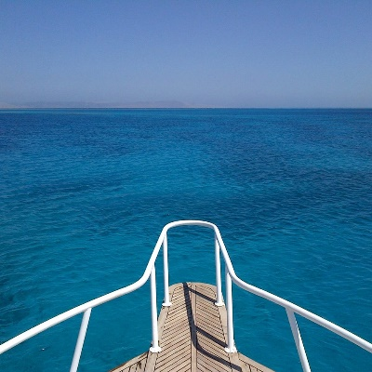
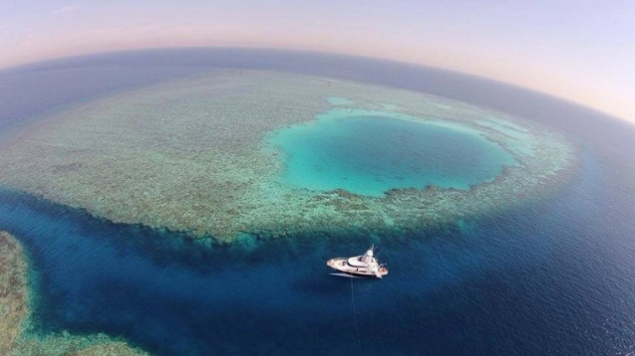
© vipdiving

Slide 21
Taller para Tomar Acción Sé un ecoturista
¿Cómo buscar localizaciones para tus vacaciones ecológicas?

Slide 22
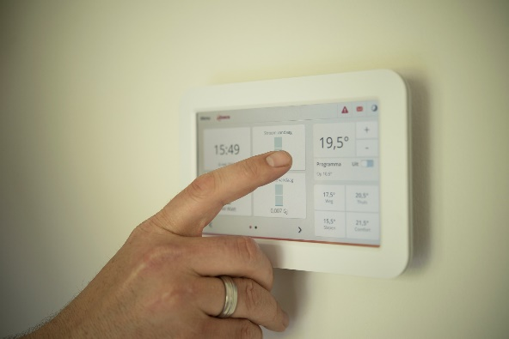
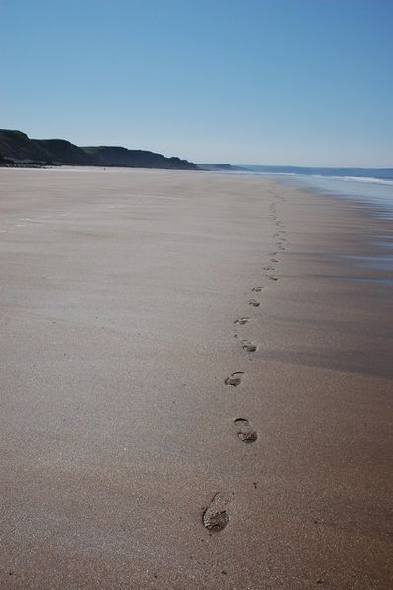
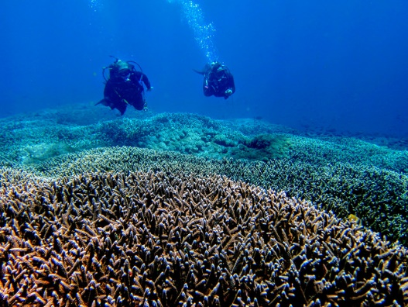
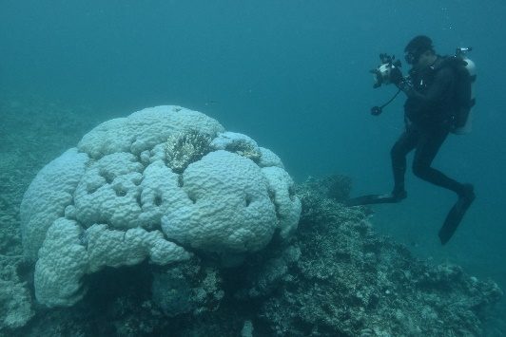

Slide 23
Taller para Tomar Acción Reduce tu impacto ecológico
¿Qué puedes hacer para reducir tu huella de carbono en los próximos seis meses?

Slide 24
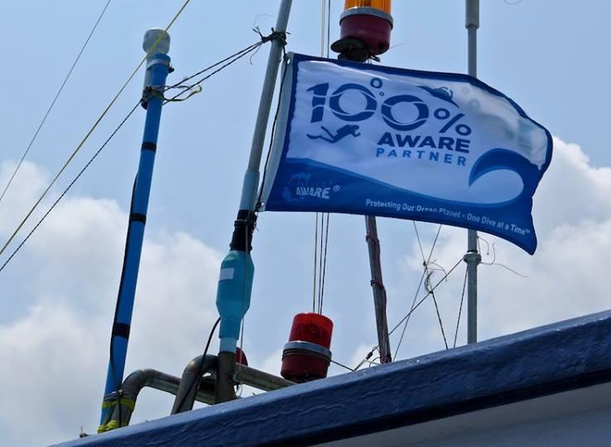
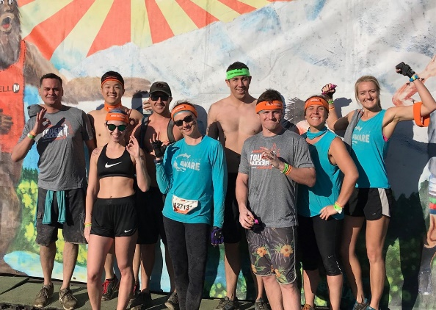

Slide 25
Taller para Tomar Acción No te olvides de corresponder
¿Cómo puedes comprometerte a ser parte del movimiento en pro de la conservación del océano?

Slide 26
Repaso de Conocimientos Especialidad Project AWARE
El Repaso de Conocimientos Especialidad Project AWARE es tu Plan de Acción para tu Compromiso por el Cambio.
Trabaja mediante las sesiones del Taller para Tomar Acción y crea tu propio Plan de Acción para tus responsabilidades personales e iniciativas que puedes tomar para ayudar al medioambiente.

Slide 27
Mantente en Conexión…….
Mantente informado y regístrate para recibir actualizaciones de Project AWARE por email
Sigue a Project AWARE en las redes sociales
Facebook: @ProjectAWAREFoundation
Instagram: @projectaware
Twitter: @projectaware
Usa el siguiente hashtag en las redes sociales:
#ProjectAWARE

Slide 28
Certificación Especialidad Project AWARE
Certificación: No olvides hacer donativos para la versión Project AWARE de tu tarjeta de certificación PADI de esta especialidad Project AWARE
Otros cursos Project AWARE: ¿Cuál será tu próximo curso de conservación? Por qué no elegir Dive Against Debris®, AWARE Shark Conservation, Coral Reef Conservation y muchos más…

Slide 29
Qué hemos visto
Introducción y Objetivos del Curso
Project AWARE y Su Misión
10 Consejos a los Buceadores: De la Conciencia a la Acción >> Talleres para Tomar Acción
Repaso de Conocimientos
Mantente en Conexión
Certificación

